Slide 1




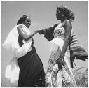
Bonjour-Les salutations
Saluer quelqu’un en français

Slide 2
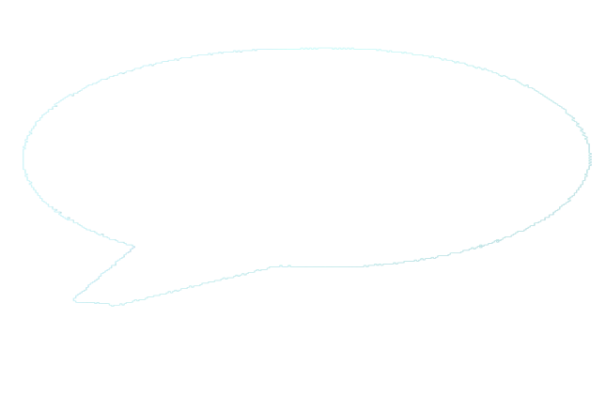

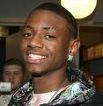



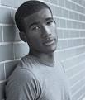

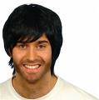

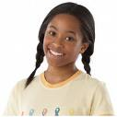
Répétez
Salut Arnaud, ça va bien merci,et toi?
Salut Natacha
ça va?
Bonjour Mathieu,ça va?
Salut Juliette,
Non ça ne va pas.
Bonjour Thomas,ça va?
Ça va
Comme ci,
comme ça!
Tu t’appelles comment?Moi c’est Eric.
Je m’appelle Elodie,
Au revoir.

Slide 3




Qu’est ce que c’est en anglais?
Salut
Bonjour
ça va?
4)oui, ça va bien, merci!
5)Non,ça ne va pas!
6)Ça va Comme ci,comme ça!
7)Et toi?
8)Tu t’appelles comment?
9)Je m’appelle…
10)Au revoir.

Slide 4
Correction
Hi
Hello
How are you?
yes I am fine,thank you
No,I am not fine
Not too bad
And you
What is your name?
My name is…
Bye
Salut
Bonjour
ça va?
4)oui, ça va bien,merci!
5)Non,ca ne va pas
6)Ça va Comme ci,comme ça!
7)Et toi?
8)Tu t’appelles comment?
9)Je m’appelle…
10)Au revoir.

Slide 5


Conversation en paires
Bonjour, tu t’appelles comment?
Salut, je m’appelle Bart.
Et toi? Tu t’appelles comment?
Moi, je m’appelle Lisa.
Ça va?
Ça va bien, merci!
Au revoir!
Au revoir!

Slide 6
Rappel-Reminder
Oui ça va bien merci!
Ça va Comme ci,comme ça!
Non,ça ne va pas or
Ça va mal!

Slide 7


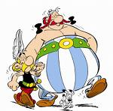



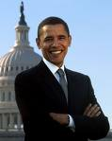
C’est qui?
Copie etComplète
Barack Obama
Fabien BARTHEZ
Astérix et Obélix
Céline DION
Thierry HENRY
Ratatouille
3)Je m’appelle...
1)Je m’appelle Thierry Henry,ça va bien merci!
2)Je m’appelle...
Céline Dion,
Ça va comme ci comme ça!
Obélix,ça va mal!
4)Je m’appelle...
6)Je m’appelle...
Fabien Barthez,
Ça va comme ci,comme ça!
5)Je m’appelle...
Ratatouille,
Ça va bien merci!
Barack Obama,
Ça ne va pas!

Slide 8
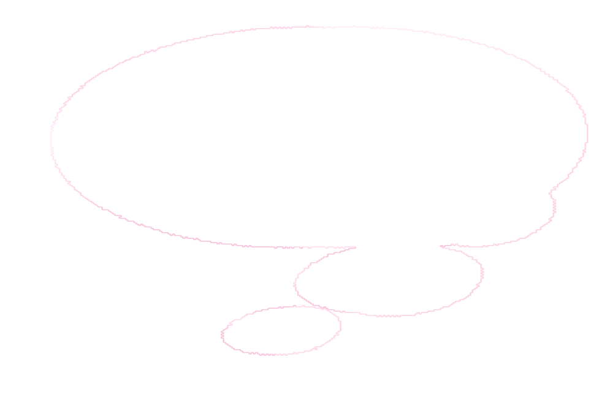
A ton tour!
Ecris une bulle pour ta star préférée.

